Slide 1
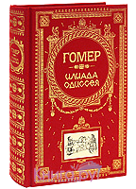
Произведения зарубежных писателей.
Гомер и его поэмы «Илиада» и «Одиссея».
Урок в 6 классе.

Slide 2
Цель.
Дать понятие о древнегреческом эпосе.
Познакомить с троянским циклом.
Учить составлять характеристику героя на основании его поступков.
Уметь проводить сравнительный анализ образов.

Slide 3
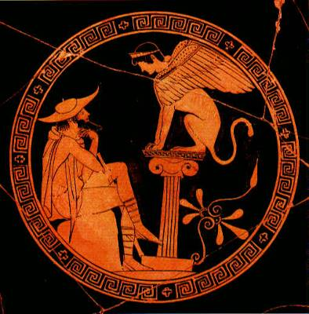
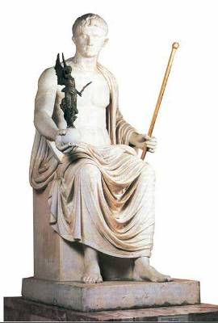
Античная – греческая и римская мифология явилась почвой для зарождения искусства и литературы Древней Греции Древнего мира.
источник вдохновения
мифы

Slide 4
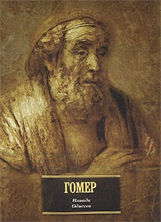
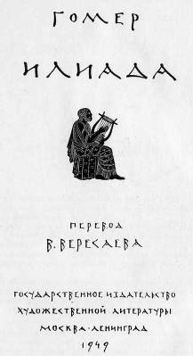
Гомер. 8-7 век до н.э.
Поэмы «Илиада». «Одиссея».
Переводы на русский язык: Н.И. Гнедич, В.А.Жуковский.

Slide 5
О Гомере известно мало.
Судя по языку его поэм, Гомер -выходец из ионического поселения.
За честь называться родиной Гомера спорили, по преданию, семь городов.
Античные хронографы расходятся и в датах жизни Гомера: некоторые считают его современником Троянской войны (начало XII в. до н. э.), но Геродот полагал, что Гомер жил в середине IX в. до н. э.
Современные учёные склонны относить его деятельность к VIII или даже VII в. до н. э., указывая в качестве основного места его пребывания Хиос или какой-либо другой регион Ионии на побережье Малой Азии.
Легенды рисуют Гомера слепым странствующим певцом – аэдом.
Аэды слагали героические песни и исполняли их под аккомпанемент лиры.

Slide 6
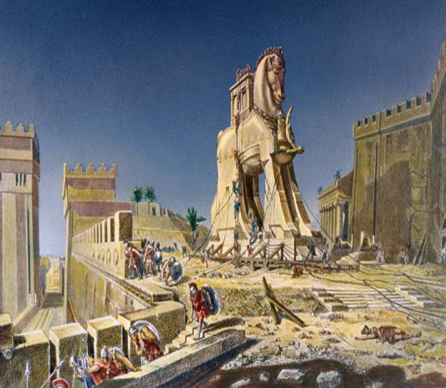
Сюжетная основа поэм.
Какое событие изображено?
Что вам известно об этом историческом событии? Расскажите.
Троянская война

Slide 7
Описываемые события относятся к 1200 году (за 500 лет до жизни Гомера).
Какие народы воевали в Троянской войне?
Народы Древней Греции и Азии.
Победители этой войны?
Греки.
Проверим
Какой город разграбили греки?
Трою.
Значение в истории и мифологии преувеличено ( решалась судьба людей и богов).
Значение Троянской войны?

Slide 8
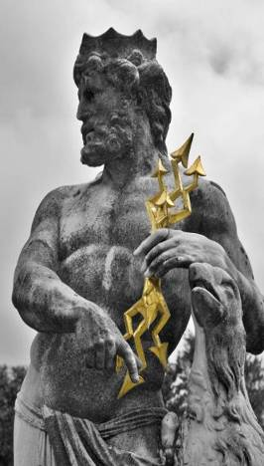
Причина войны?
Сократить число людей на земле,
наказав их за то, что они оказались
нравственно порочными.
Исполняя волю Зевса,
люди истребляют друг друга.
Им помогают или мешают боги.
Зевс

Slide 9
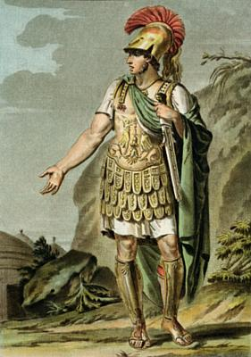
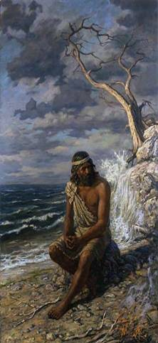
Сюжет поэм.
Герои оскорблены:
честь и достоинство ущемлены.
Одиссей
Ахилл
Месть
обидчикам
Хотят отнять Брисеиду
Верную жену Пенелопу

Slide 10
Достояние героя – его бессмертная вечная заслуга.
На долю героев выпали великие испытания.
«Илиада». Ахилл.
Хоронит своего друга Патрокла.
Теряет доспехи и оружие.
Находит свою пленницу, но предчувствует свою близкую кончину.
«Одиссея». Одиссей.
Лишается своих спутников и кораблей.
Боги решают, что Одиссей может вернуться домой,
но Гермес не спешит исполнить волю богов.
Одиссея ждут новые суровые испытания.

Slide 11
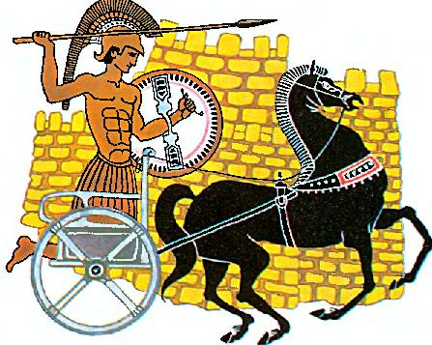
Почему в Ахилле соединяются противоположные начала – божественное и человеческое?
Он сын богини Фетиды и простого смертного.
Могучий воин,
непобедимый герой
обречён на гибель.
Такова участь смертного человека. Так решили боги.
Слава, любовь, дружба – бессмертны.

Slide 12
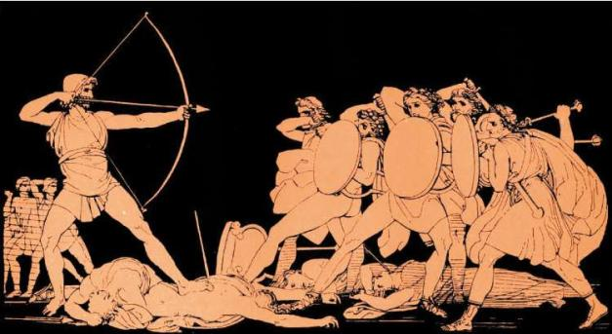
Одиссей соткан из противоречий. Как вы понимаете это выражение?
Богатство дарований человека.
Способность принимать разные лики.
Уживается высокое и низкое,
Возвышенно-поэтическое и житейски прозаическое.
Храбрый воин.
Умный военачальник.
Знаток многих профессий.
Великолепный атлет.
Отважный мореход.
Ловкий охотник.
Хитрый торговец.
Хороший хозяин.
Любящий сын, супруг.
Поэт.
Может стать разбойником, нищим.

Slide 13
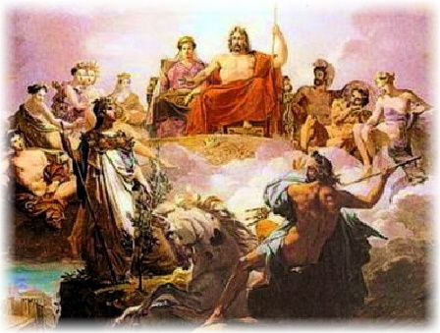
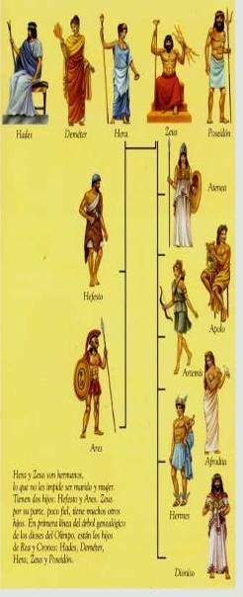
Греки верили в тысячи божеств. Главными были олимпийские боги. Малые божества - нимфы, населявшие горы, леса и реки, - олицетворяли силы природы. Страшные чудовища символизировали хаос и темные силы.

Slide 14
В чём отличие богов – олимпийцев от людей?
Бессмертны.
Им чужды добро и законы человеческого общежития.
Гомер идеализирует, приукрашивает их физическую красоту, мудрость, преклоняется перед их могуществом.
Троянская война – игра, жестокая,- причина трагедий.
Проводят дни в забавах, пирах.
Освещение жизни богов, как и героев, в эпосе Гомера двойственно.

Slide 15
Гомер – это начало начал всей литературы.
ГОМЕРОВСКИЙ ЭПОС.
Источник произведений искусства: Пушкин. Гоголь. Толстой. Писатели мира.
Греческие дети учились читать по «Илиаде».
Эпизоды из «Илиады» и «Одиссеи» становятся сюжетами для греческих художников.
Надёжный признак
здоровья всей человеческой культуры.

Slide 16
Рефлексия.
Сегодня я узнал…
Было трудно…
Я понял, что…
Теперь я могу…
Я приобрёл…
Я научился…
Урок для меня показался…
Для меня было открытием то, что…
Мне показалось важным…

